Slide 1














致远智审AI审计平台新布
购新补贴审计模块
开创智能审计
人工智能
数据处理
智能分析
风险预警
长春致远永华会计师事务所

Slide 2



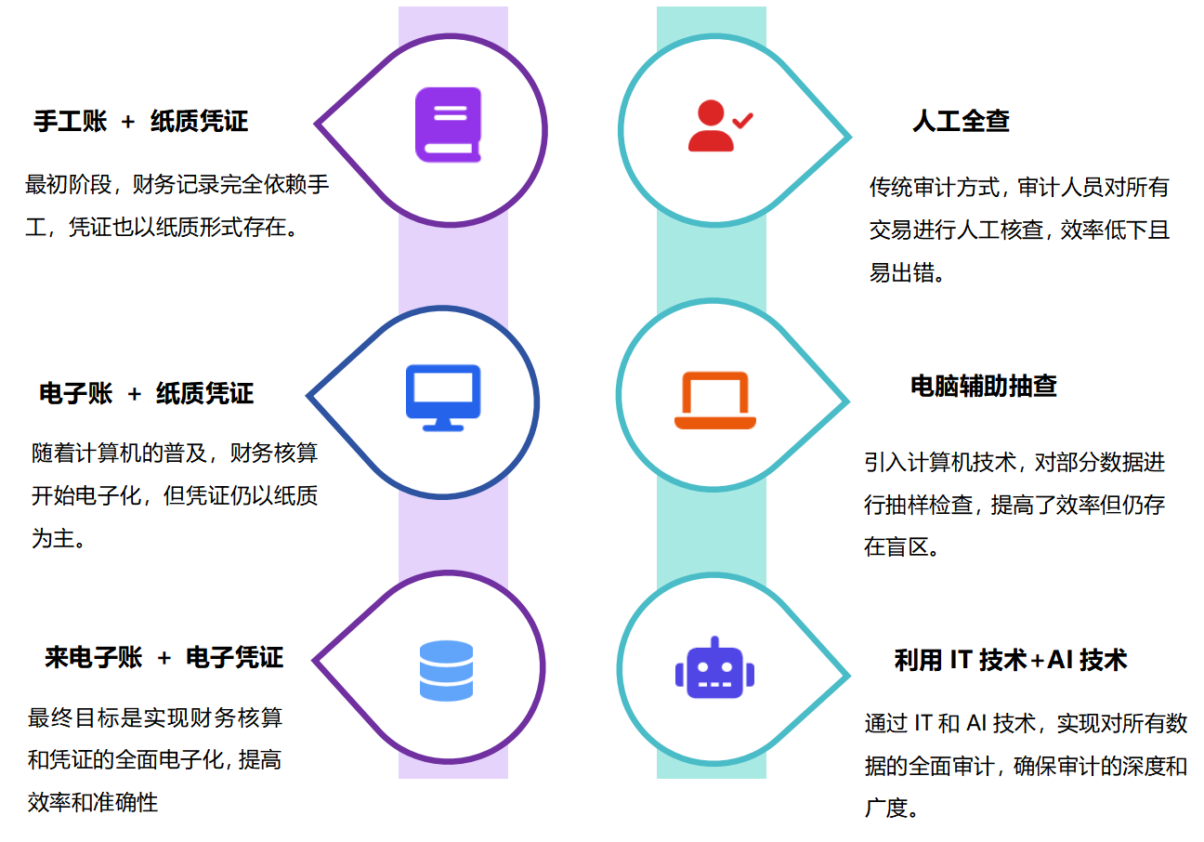
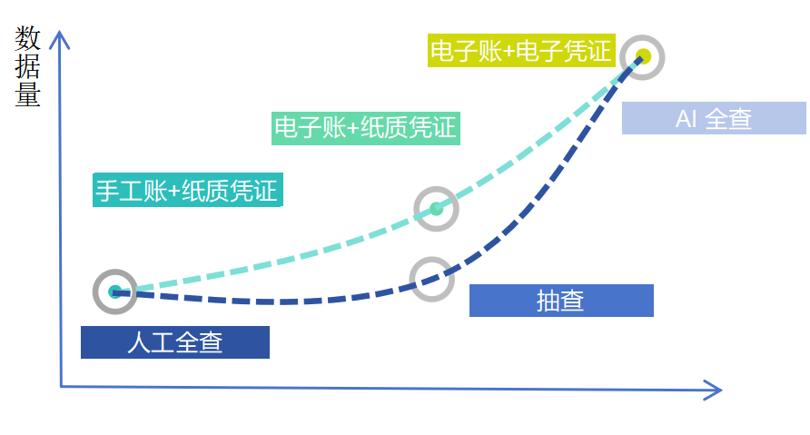
财务与审计的智能进化
财务发展的演进
审计发展的演进

Slide 3















马马斯克审计案例的启示
传统审计的痛点
马斯克团队的优势
技术驱动
质量控制与沟通成本高
效率极低，覆盖范围有限
充分利用大数据、人工智能和区块链等先进技术，快速处理和分析海量数据
•审计质量高度依赖个人能力，人工复核环节难以全面排查所有疏漏。
•与被审计方的沟通频繁且低效，审计周期长。
•依赖人工抽样审计，只能通过样本推断整体风险，容易遗漏关键异常点。
•面对海量交易数据，效率随数据量增长呈指数级下降。
VS
全量分析
采用全量数据分析，避免抽样遗漏风险，提供更准确的审计结果
风险识别滞后，主动性差
数据处理局限性
•传统审计多为“事后审计”，无法及时止损。
•依赖审计人员的经验判断风险，对新型舞弊手段识别能力不足，容易被表面合规性误导。
•不同业务系统的数据格式不统一需人工手动整理、核对。
•难以处理非结构化数据，数据中隐藏的风险（如合同漏洞、违规承诺）往往被忽略。
高度独立性
直接获取数据并进行全方位扫描和筛选，确保审计结果的真实性和客观性

Slide 4









致远智审AI审计平台整体框架
平台架构
数据源导入
模块化
由多个独立模块组成，可根据需求灵活组合
实时数据/批量导入
可扩展
采用微服务架构，具备高度模块化和可扩展性，能够快速适配不同审计场景与政策需求
01
一体化
支持多源数据接入、实时与批量处理，适用于各类审计场景
05
02
决策支持
规则配置
智能决策建议
智能规则引擎
审计模块的功能
04
03
数据源接入
支持实时流量数据和批量数据包导入两种模式
证据链管理
AI审计分析
规则配置
灵活配置审计规则，满足不同政策和业务需求
不可篡改存证
智能算法处理
AI分析
利用AI技术进行数据分析和风险识别
证据链管理
对审计证据进行管理，确保其完整性和可追溯性
决策支持
为审计人员提供决策支持，提高审计效率和准确性

Slide 5














购新补贴审计模块开发背景
政策背景
2025年1月1日至12月31日全国范围内统一执行的"商务局推出的家电、手机数码产品以旧换新消费补贴"政策，对符合标准的消费行为按消费金额的20%给予补贴。
应用场景
以吉林省为例，采用云闪付及银联支付平台作为补贴发放载体
原始数据源包括购物小票、银联支付凭证及商品出库SN码
商品凭SN码进行唯一标识与追踪
审计目标
确保政府向商家发放补贴所依据的全部原始凭证进行逐条审核
确保补贴发放的合规性与准确性
防止虚假交易、重复补贴等风险行为

Slide 6

















审计挑战与平台价值
审计挑战
平台价值
数据量庞大
AI驱动
在IT审计基础上引入AI能力，通过计算机视觉、自然语言处理及大数据技术，实现智能化审计。
截至5月末，仅吉林省消费数据已超100万条，传统人工审计难以实现全面覆盖。
全面审计
实现对海量结构化数据与非结构化图像凭证的自动化、智能化全面核查，消除审计盲区。
传统IT审计局限性
IT审计仅能处理结构化数据，无法对图像类原始凭证（如小票、SN码贴图）进行有效审核。
提升效率和准确性
显著提高审计效率，减少人工错误，确保审计结果的准确性。

Slide 7



























数据接入与运行机制
实时接口模式
数据包导入模式
动态审计，即时反馈
离线审计，人工补正
通过银联系统API接口直接获取数字消费记录
在无法直接对接接口时，导入银联提供的数据包
实时获取原始凭证图像，支持动态审计
导入数字信息与图像凭证，支持离线审计
即时反馈审计结果，提高工作效率
支持人工补正与二次验证，确保数据完整性
实时流数据与批量历史数据同时处理
满足批量历史数据审计与特殊场景需求
双模式保障审计全覆盖
两种模式结合，确保审计数据的全面覆盖，满足不同场景下的数据获取需求，实现动态与静态审计的完美结合。

Slide 8





五大功能中心概述
智能审计中心
知识库与智能体中心
分析决策中心
数据开发中心
大模型训练中心
功能中心

Slide 9
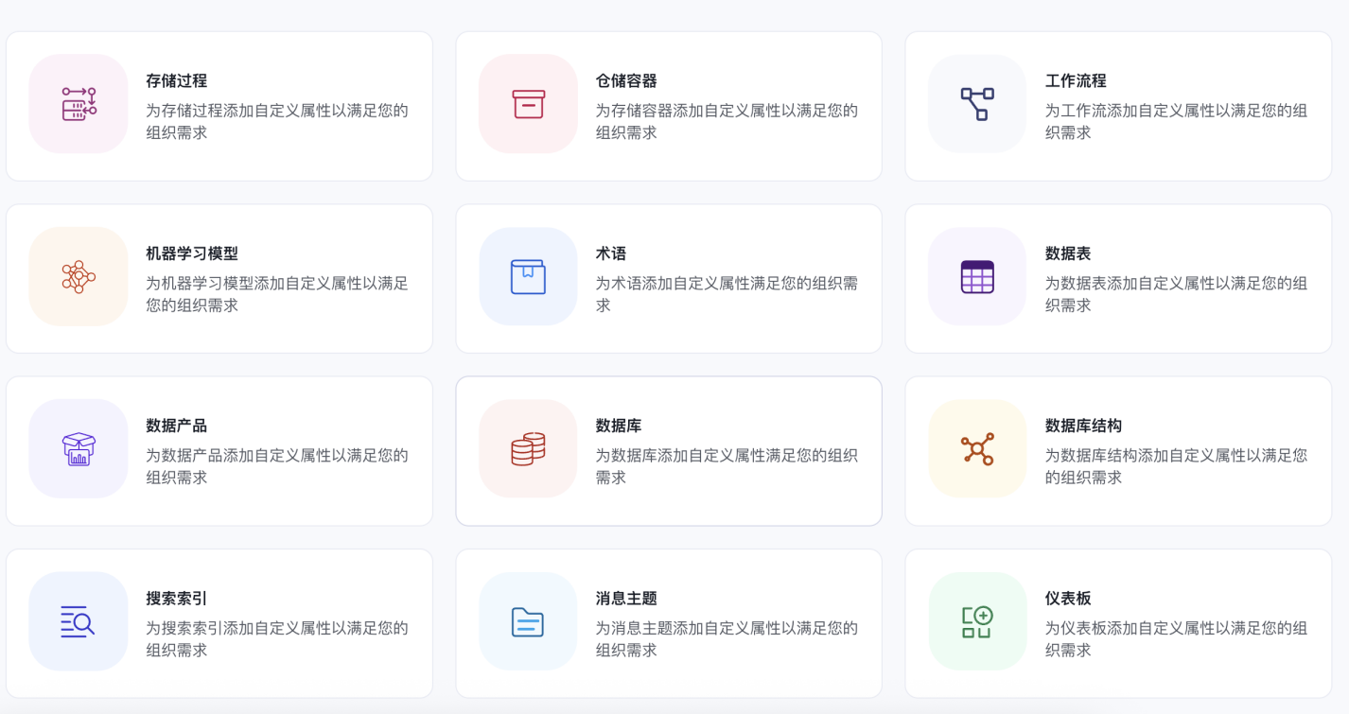
平台功能中心

Slide 10
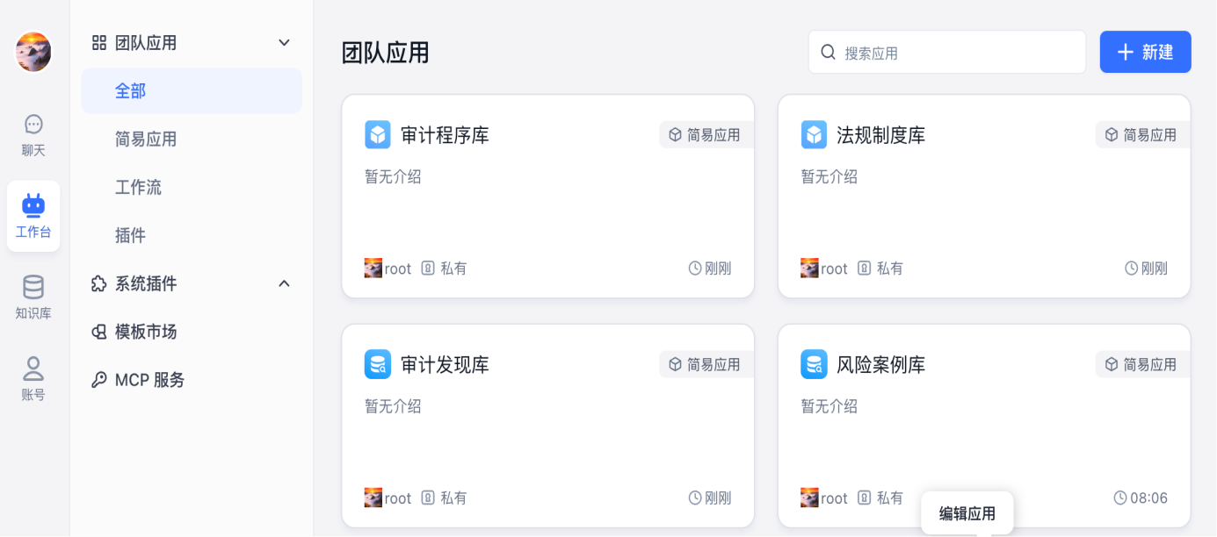
平台功能中心

Slide 11
五大功能中心概述
智能审计中心
知识库与智能体中心
分析决策中心
数据开发中心
大模型训练中心
功能中心

Slide 12











数据开发中心
数据开发中心是致远智审AI审计平台的基础，负责数据的全生命周期管理
多源数据接入
批流一体采集
实时接口接入：通过银联系统API接口直接获取商家及消费者上传的数字消费记录
实现实时流数据与批量历史数据同时处理
数据包导入：导入银联提供数字信息与图像凭证的数据包
满足动态监测需求
支持实时流数据与批量历史数据同时处理
支持多种数据源的无缝接入
数据质量管理与血缘追踪
数据画像与异常探查
AI算法自动清洗数据，识别重复、缺失及异常记录
基于机器学习生成商户、商品、消费行为画像
自动构建数据血缘图谱，实现全链路数据溯源
自动探测偏离正常模式的异常交易
增强审计证据链完整性
识别可疑交易模式，支持风险预警

Slide 13





















知识库与智能体中心
四大知识库
智能体功能
政策法规库
智能问答
收录内外部法律法规、监管政策、行业标准及公司内部制度，与业务流程和控制点关联，支持动态更新与条文智能解读。
支持自然语言查询政策条款、审计程序、常见问题，实现人机交互式审计知识获取。
审计发现库
文本图像审查
基于NLP技术对审计问题进行智能归因，主动推荐历史相似问题及查证思路，助力风险预警与经验复用。
基于OCR与CV技术自动识别购物小票、SN码图像内容，与数字记录进行一致性比对，提升凭证审核效率。
风险案例库
知识图谱
收录内部历史案例及外部典型审计案例，详细记录风险案例与防范措施，作为审计人员的实战参考。
构建结构化的知识网络，展示知识点之间的关联关系，支持多维度、跨领域的知识检索与推理。
审计方法库
智能体价值
积累针对不同风险、不同业务场景的有效审计程序、查证技巧与分析模型，持续优化审计方法论。
实现审计知识的沉淀、复用与智能决策支持，将审计经验转化为系统能力，提升审计效率与准确性。

Slide 14
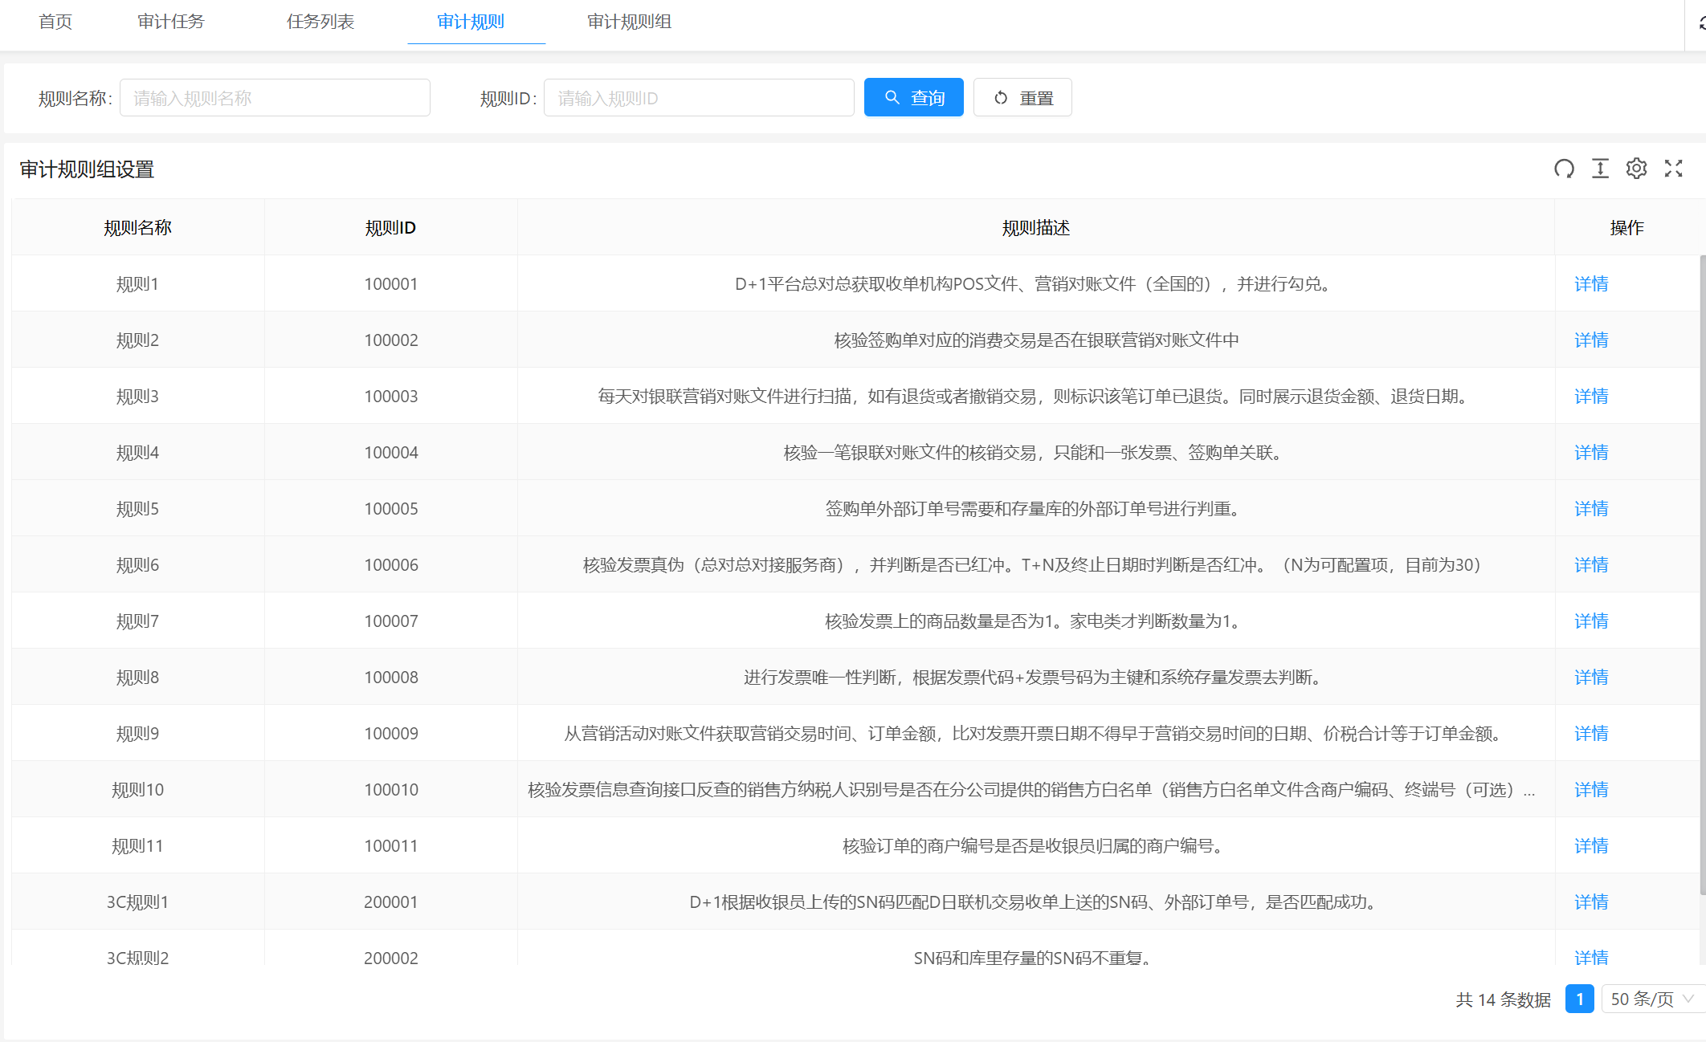
知识库与智能体中心

Slide 15










智能审计中心
该中心是致远智审AI审计平台的核心执行单元，支撑其他功能中心协同工作
审计计划与项目管理
规则与算法双引擎
支持基于政府发布的相关政策与风险评估的审计方案制定，灵活编排审计任务。根据补贴政策特点，定制化设计审计流程，确保补贴发放的合规性与准确性。
内置补贴政策规则库（如SN码校验、支付凭证与消费金额匹配），结合AI模型识别虚假交易、套补行为等复杂风险，形成多层次、立体化的风险识别体系。
AI凭证审核
智能抽样与证据管理
基于OCR与CV技术自动识别购物小票、SN码图像内容，与数字记录进行一致性比对。通过自然语言处理技术，对文本内容进行语义分析，识别出伪造、篡改等异常情况。
依据风险自动化采集、关联与固化电子证据，实行对所有交易数据的全面抽样，形成完整可信、不可篡改的数字化审计证据链。实现从抽样到证据链的全流程智能化管理。

Slide 16
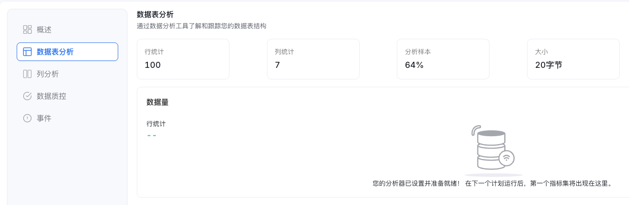
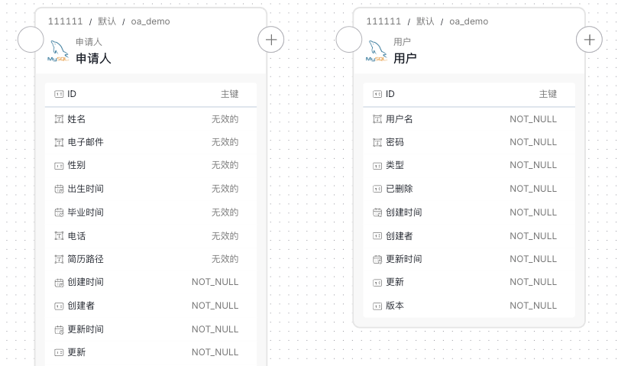
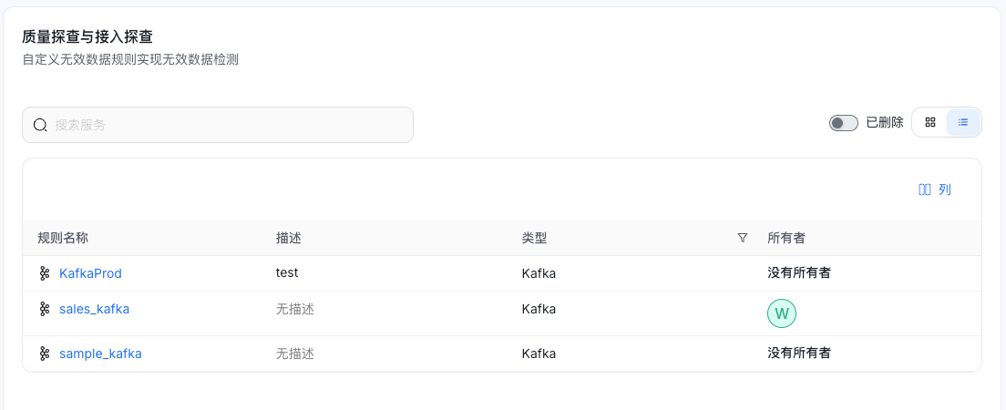
智能审计中心
该中心是致远智审AI审计平台的核心执行单元，支撑其他功能中心协同工作

Slide 17
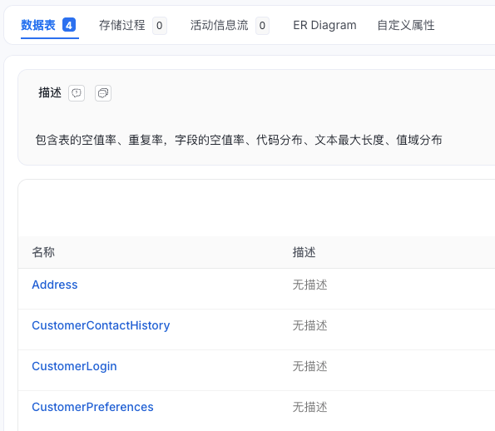
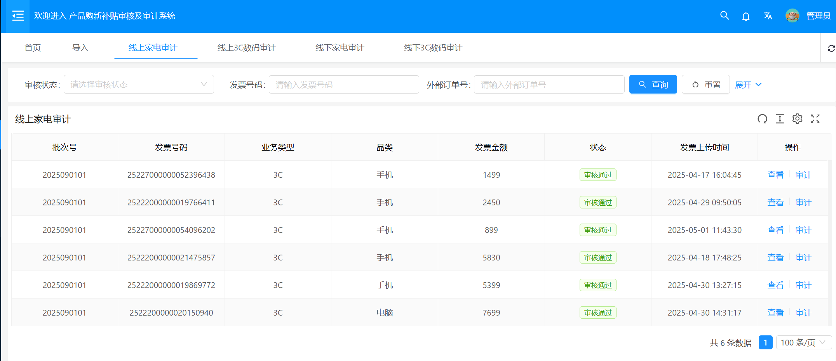
智能审计中心
该中心是致远智审AI审计平台的核心执行单元，支撑其他功能中心协同工作

Slide 18

















分析决策中心
为审计人员提供全面的风险洞察和决策支持
补贴风险驾驶舱
动态监测与预警
可视化展示核心风险指标
实时监控交易流水
结合AI预测模型提前预警潜在问题
对异常消费模式实时预警
实时监控关键业务指标变化
识别高频消费、金额异常等可疑行为
自助分析与建模
报告自动化与数据共享
提供低代码分析环境
自动生成审计问题清单及整改建议
支持多维度穿透查询与聚类分析
输出符合监管要求的审计报告
快速定位可疑交易集群与异常行为
支持按维度加密导出明细数据与可疑交易清单
数据收集
AI分析
风险洞察
决策支持

Slide 19
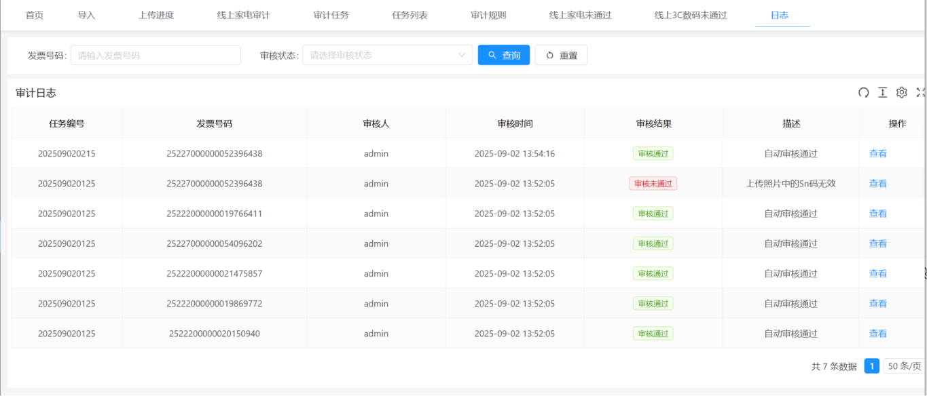
分析决策中心
为审计人员提供全面的风险洞察和决策支持

Slide 20







大模型训练中心
大模型训练中心是致远智审AI审计平台持续进化的动力，确保审计模型的先进性和准确性
领域模型训练
模型管理与部署
基于审计语料与凭证样本训练专属视觉与语言模型
支持审计规则的快速迭代与模型一键部署
提升SN码识别、小票信息提取的准确率
确保审计模型的及时更新和高效应用
针对特定审计场景进行精细化模型调优
实现模型版本控制与持续优化
大模型支撑审计智能化流程

Slide 21
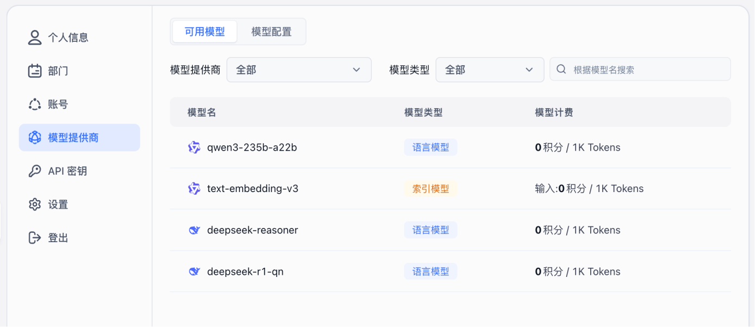
大模型训练中心
大模型训练中心是致远智审AI审计平台持续进化的动力，确保审计模型的先进性和准确性

Slide 22
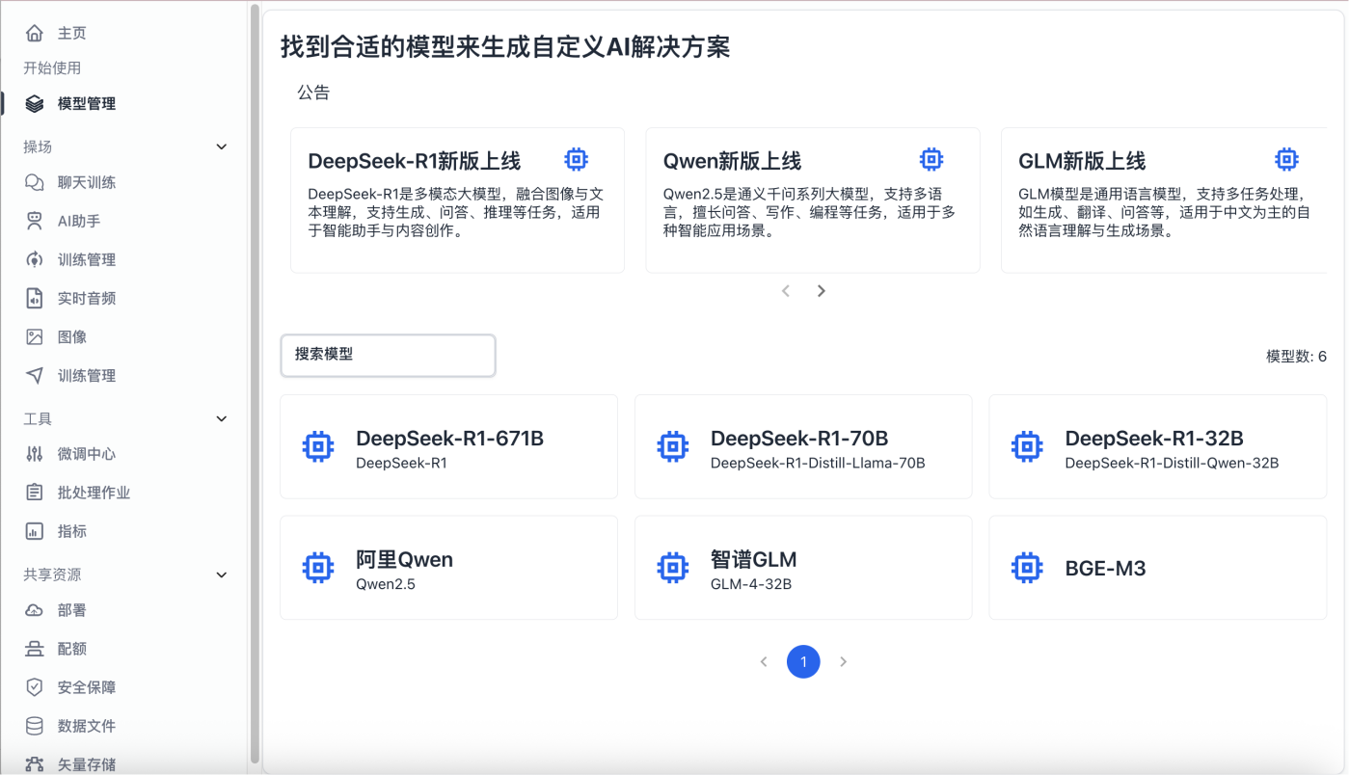
大模型训练中心
大模型训练中心是致远智审AI审计平台持续进化的动力，确保审计模型的先进性和准确性

Slide 23
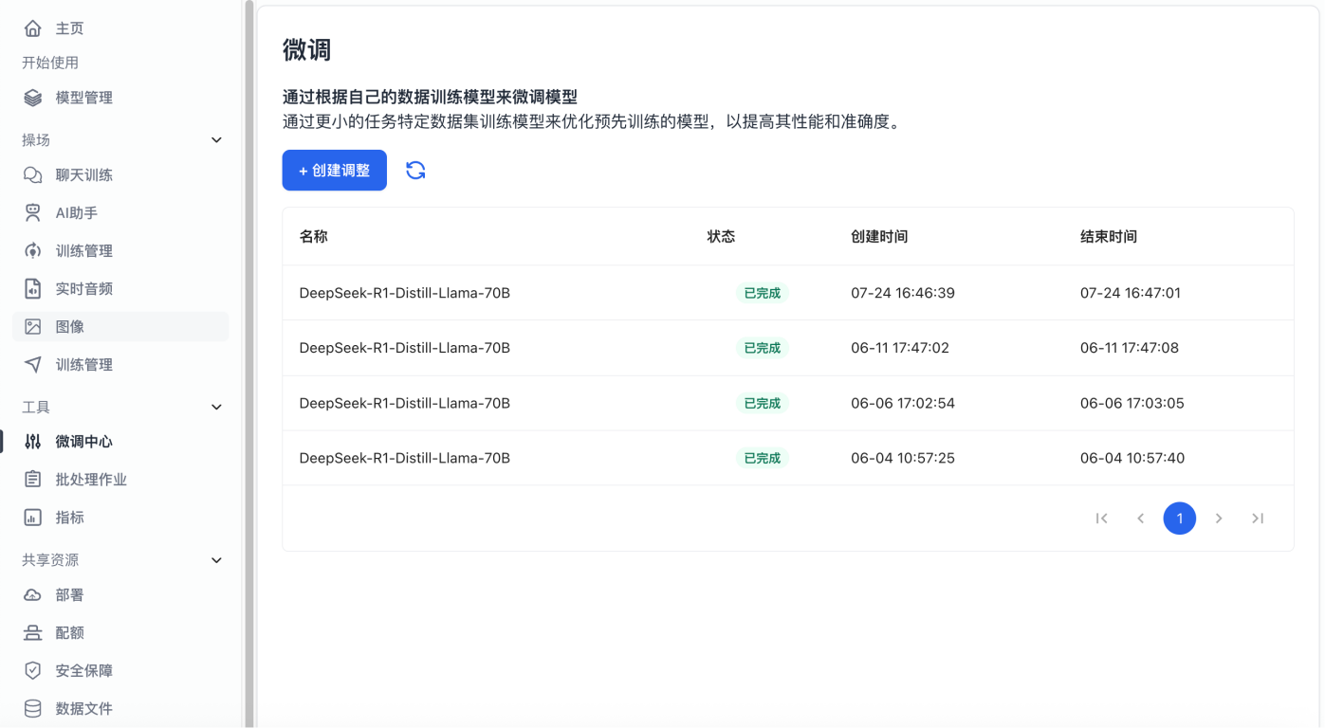
大模型训练中心
大模型训练中心是致远智审AI审计平台持续进化的动力，确保审计模型的先进性和准确性

Slide 24


















16大特色亮点一览
模块化平台
多模态数据处理
多源数据智能接入
批流一体数据采集
灵活组合，适应不同审计需求
处理结构化和非结构化数据
支持多种数据源的无缝接入
实时与批量数据同步处理
智能数据质量管理
元数据与血缘追踪
数据画像与异常探查
AI驱动的规则与算法
自动清洗数据，提升数据可信度
全链数据溯源，增强证据链完整性
基于机器学习识别异常行为
结合规则和AI模型进行审计
审计抽样与证据管理
风险驾驶舱与预警
报告自动生成与共享
知识库资产化沉淀
全面抽样，形成不可篡改的数字化证据链
可视化风险，实时预警潜在问题
自动化生成报告，支持数据智能共享
积累审计知识，支持智能查询
审计智能体交互
文本比对与语义分析
大模型训练
风险预测
智能问答，提升交互体验
识别凭证内容，进行一致性比对
训练专属模型，提升审计准确率
结合AI预测模型，提前预警潜在风险

Slide 25










平台核心价值总结
提升审计效率与准确性
实现审计全覆盖
自动化处理海量数据，减少人工干预，显著提高审计效率和结果的准确性。AI技术的应用使审计过程更加高效，能够快速识别异常交易和风险点。
通过AI技术对所有数据进行全面核查，消除传统抽样审计的盲区。平台能够对结构化和非结构化数据进行统一分析，确保补贴发放的全面合规。
降低人力成本与操作风险
支持政策合规与动态监管
减少对人工的依赖，降低审计成本，同时减少人为错误和操作风险。智能化的证据链管理确保审计证据的完整性和可追溯性，提高审计结果的可靠性。
通过智能化的审计手段，确保各项政策的合规性，并支持对补贴发放过程的动态监管。平台能够适应政策变化，提供灵活的规则配置和模型训练。

Slide 26













平台扩展方向
致远智审AI审计平台将持续扩展应用范围，以适应更广泛的审计需求
年审模块
财政专项审计模块
多行业多场景适配
开发针对年度审计的专业模块，提高年审效率和质量，实现对年度财务报表的全面智能化审计
将平台能力扩展到更多行业和审计场景，提供定制化的解决方案，实现通用型智能审计
针对各类财政专项资金进行审计，确保资金使用的合规性，支持精准监管
数据汇总
报表分析
资金追踪
合规验证
行业定制
场景化配置

Slide 27

















审计的未来：人与AI协同
"数据工人"
"AI指挥官"
处理海量数据执行规则判断
战略决策价值判断
未来审计人才核心能力
技术能力
专业判断
沟通能力
掌握AI技术应用
政策法规深入理解
跨部门协作
理解数据分析原理
风险评估能力
复杂问题表达
能够使用智能工具
价值判断与决策
技术与业务语言转换

Slide 28






总结
致远智审AI审计平台的开发与应用标志着审计行业进入全新智能时代，购新补贴模块的成功实践为行业提供了可借鉴的样本。
AI审计是行业趋势
购新补贴模块是成功实践
数据量爆炸式增长与技术发展推动审计智能化转型
成功应对吉林省100万+条消费数据的全面审计挑战
传统人工审计向数字化、智能化、全覆盖方向发展
实现结构化与非结构化数据的全面智能审核
IT审计局限性被突破，AI技术实现全量数据分析
经验可推广至其他补贴或专项资金审计场景
人机协同模式成为未来审计行业标准
具备高复制性与扩展性的模块化设计

Slide 29













未来展望
致远智审AI审计平台将引领审计行业迈向智能化、标准化、透明化的新时代，为社会创造更大价值
推动审计行业智能化
实现审计标准化
促进审计透明化
通过AI技术实现审计流程的智能化，提升审计的整体水平，使审计工作更加高效精准
统一审计标准，规范审计流程，确保审计结果的一致性和可比性，提高审计的公信力
提高审计结果的透明度，增强审计过程的可追溯性，构建更加开放、透明的审计生态
助力精准风控
实现高效管理
为政府和企业提供精准的风险控制工具，通过智能分析识别潜在风险，提前预警，实现主动式风险管理
为决策者提供更准确、及时的信息，支持科学决策，优化资源配置，提升管理效率和决策质量

Slide 30



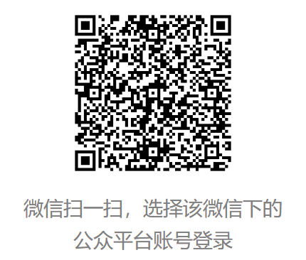












感谢聆听
953230521@QQ.COM
0431-81857410
www.ai-audit.example.co
Q&A 环节
欢迎提出关于致远智审AI审计平台及购新补贴审计模块的任何问题
2025-09-19

